Slide 1
Разработка веб-приложения «NetMate»
МИНИСТЕРСТВО НАУКИ И ВЫСШЕГО ОБРАЗОВАНИЯ РОССИЙСКОЙ ФЕДЕРАЦИИ
Федеральное государственное автономное образовательное учреждение высшего образования
«Южно-Уральский государственный университет (национальный исследовательский университет)»
Высшая школа электроники и компьютерных наук
Кафедра системного программирования
Научный руководитель:
ст. преподаватель кафедры СП Н.С. Силкина
Автор:
студент группы КЭ-301
Д.А. Иванов
Челябинск, 2024 г.

Slide 2
Актуальность
1. Популярность стриминга 2. Привлекательность для разной аудитории
3. Широкие возможности для монетизации контента
Notes:
Стриминг применяется в разных сферах, позволяя проводить некоторые мероприятия в удаленном формате. Я выбрал развлекательную сферу.
Площадка направлена стриминг видеоигр, но не ограничена этим. Можно проводить трансляции на различные темы. Здесь любой человек может поделиться личными знаниям. Так что любой человек найдёт контент по своему вкусу.
Создатели могут монетизировать любой свой контент. За счёт широкого охвата аудитории можно предоставлять услуги рекламы большому спектру компаний.

Slide 3
Цель и задачи исследования
Цель:
Разработка веб-приложения для потоковой передачи видео и общения пользователей
Задачи:
Провести анализ предметной области
Разработать требования к веб-положению
Спроектировать веб-приложение
Реализовать приложение
Провести тестирование веб-приложения

Slide 4
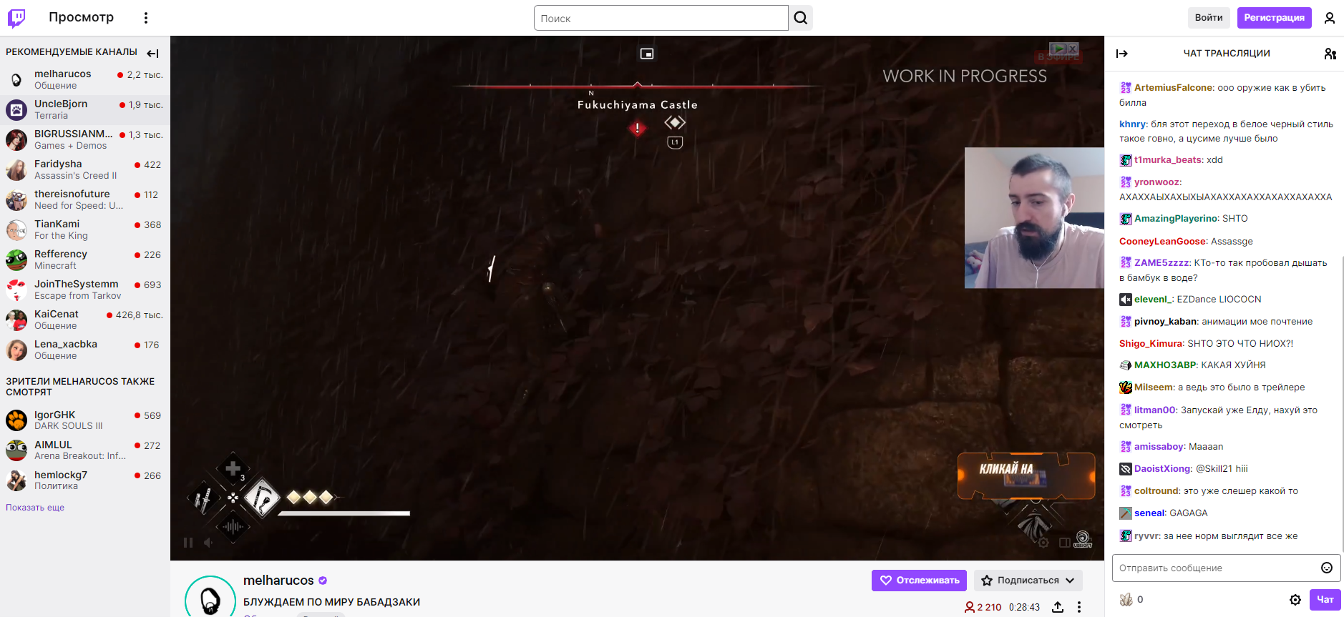
Обзор аналогичных проектов
Twitch

Slide 5
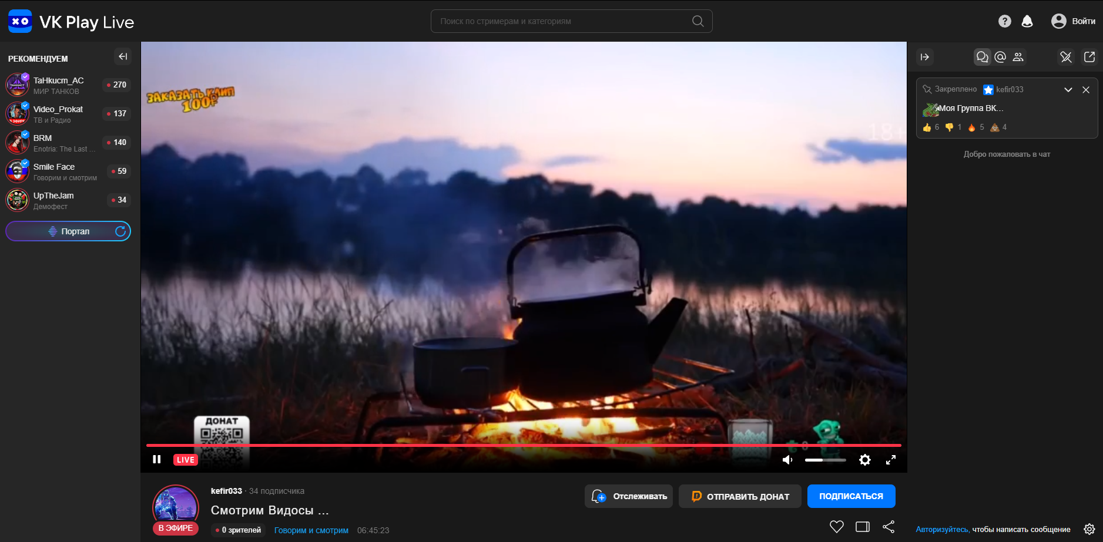
Обзор аналогичных проектов
VK Play Live

Slide 6
Анализ аналогичных проектов
Необходимый функционал:
• Предоставлять возможность авторизации на сервисе
• Предоставлять возможность проведения прямых трансляций на сервисе
• Предоставлять возможность поиска пользователей и трансляций
• Предоставлять возможность переписки в общем чате трансляции
Предоставлять возможность отслеживать интересуемые каналы
Notes:
Мною выделены основные функции веб-приложения.

Slide 7
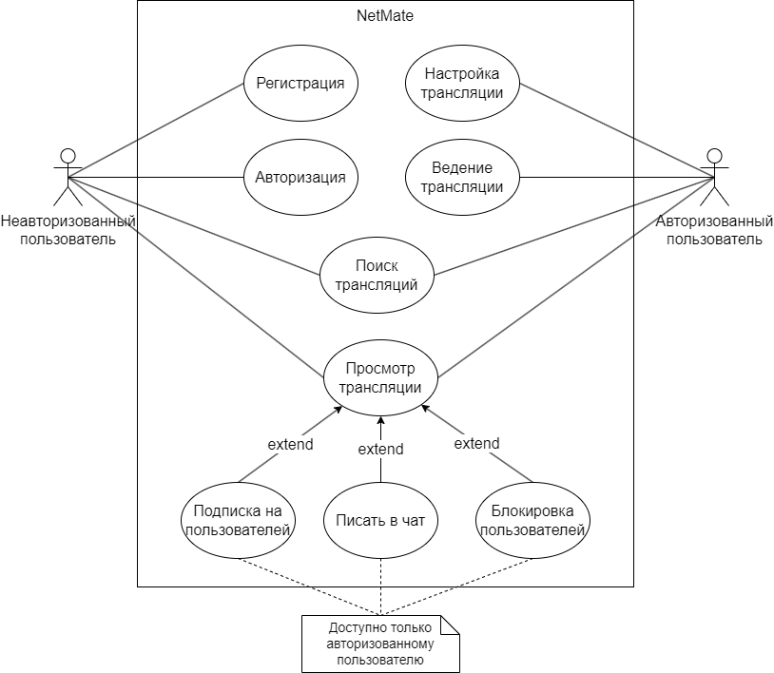
Варианты использования

Slide 8
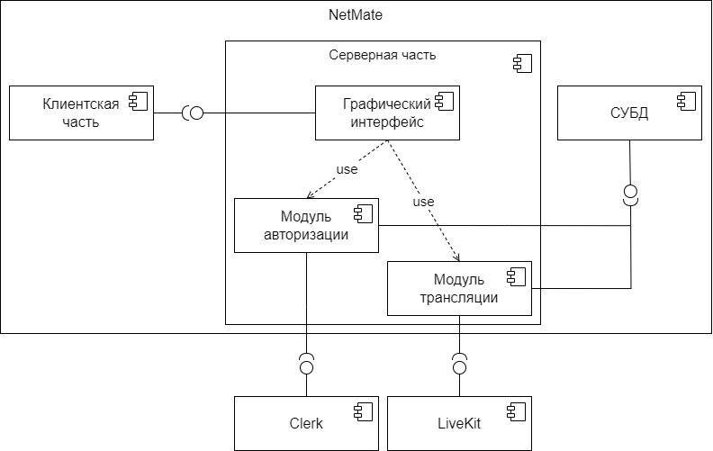
Архитектура приложения

Slide 9
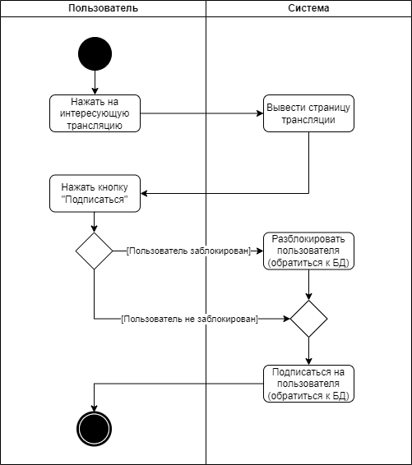
Подписка на пользователя

Slide 10
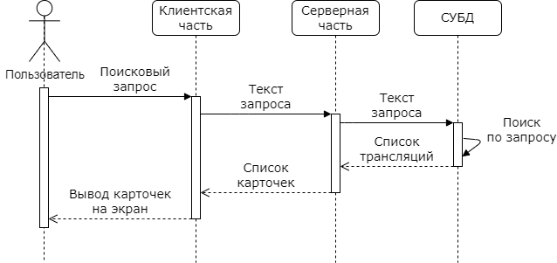
Поиск трансляции

Slide 11
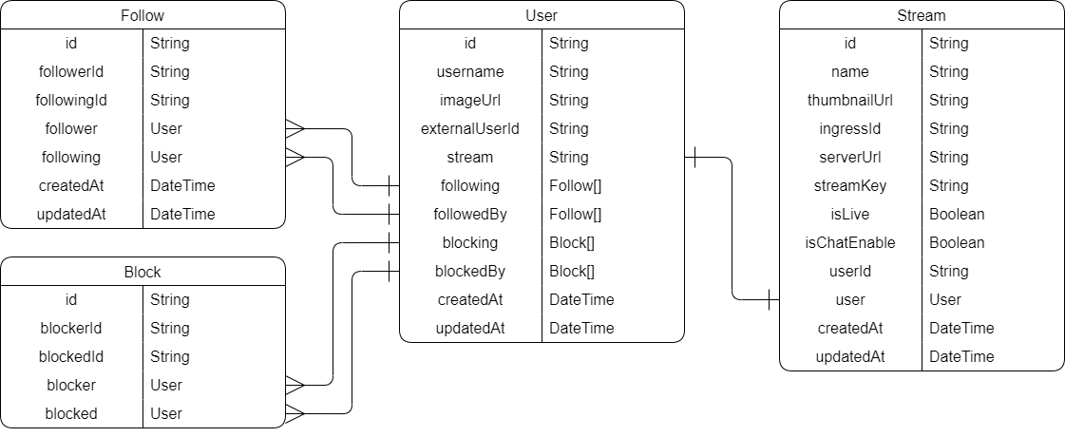
Структура базы данных

Slide 12
Средства реализации
Серверная часть: Node.js, Next.js
Клиентская часть: React
СУБД: MySQL
Сервис для аутентификации Clerk
Сервис для обеспечения конференц-связи LiveKit

Slide 13
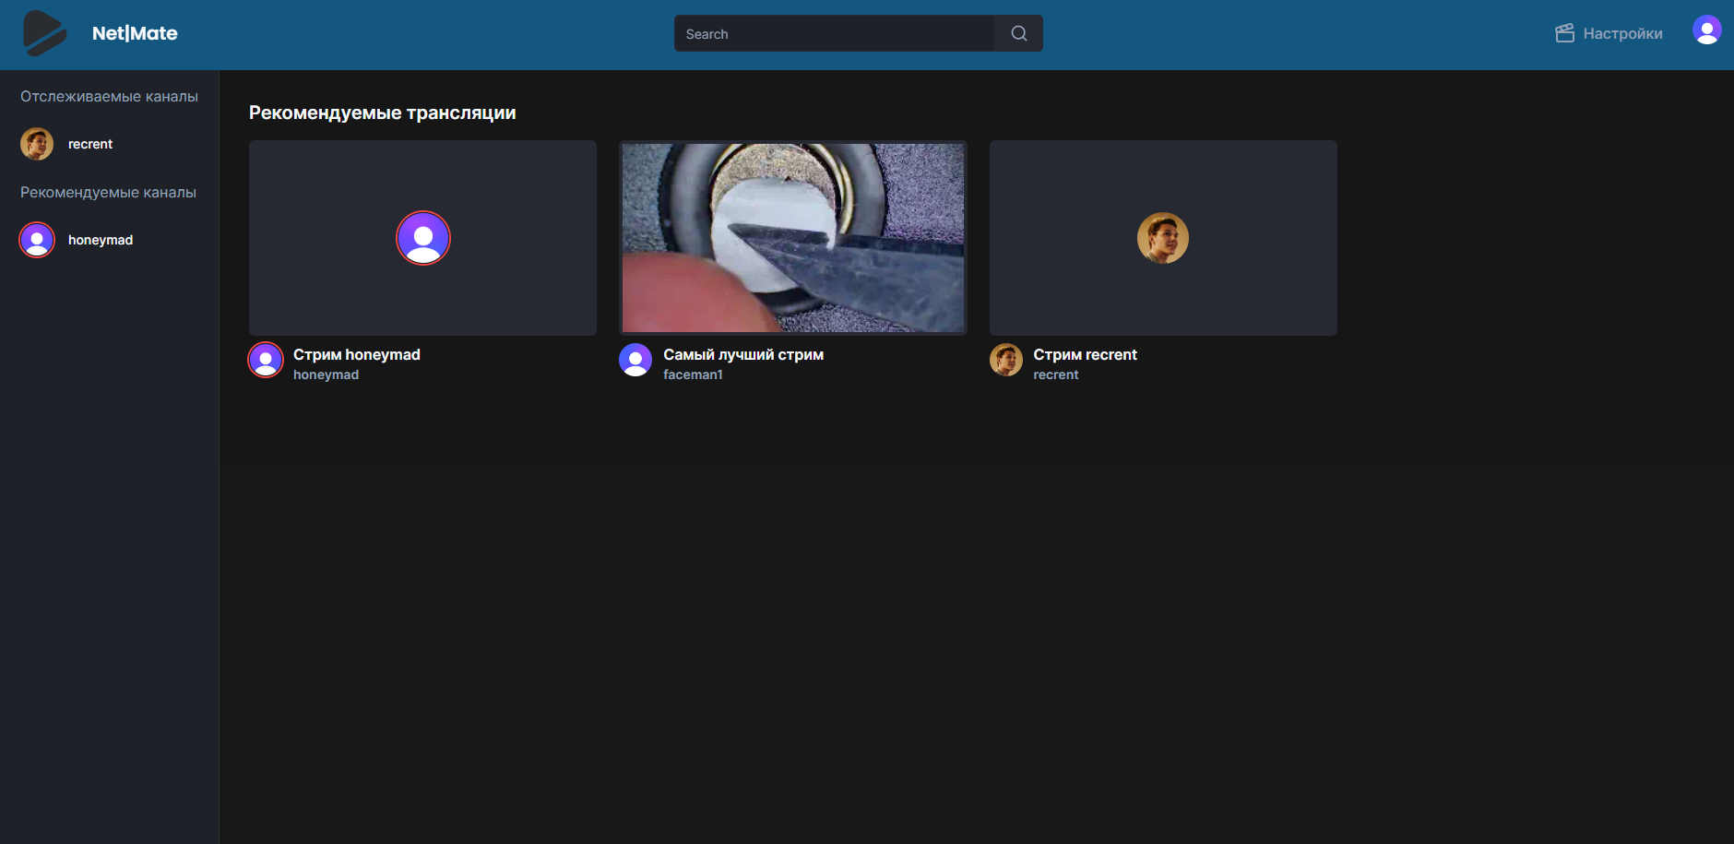
Главная страница

Slide 14
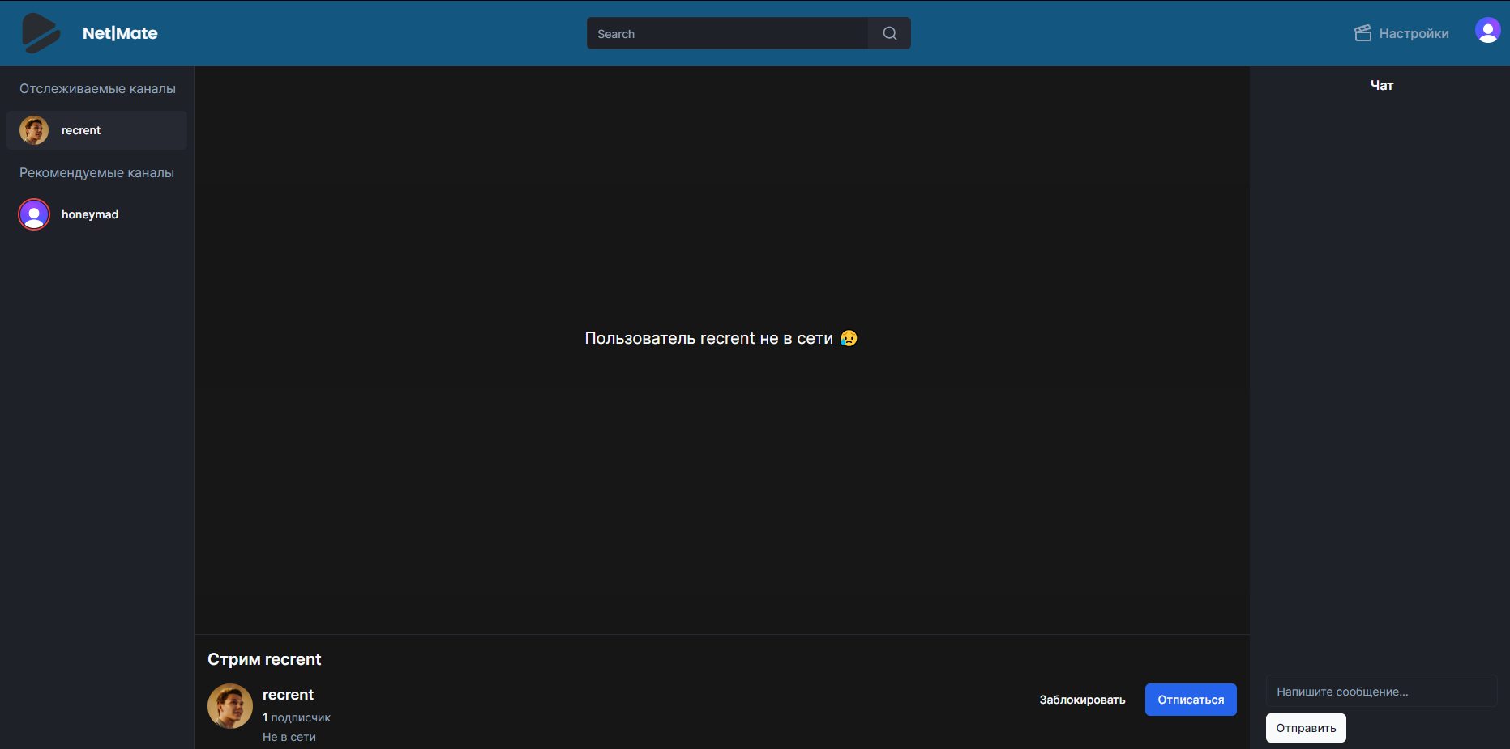
Страница просмотра стрима

Slide 15
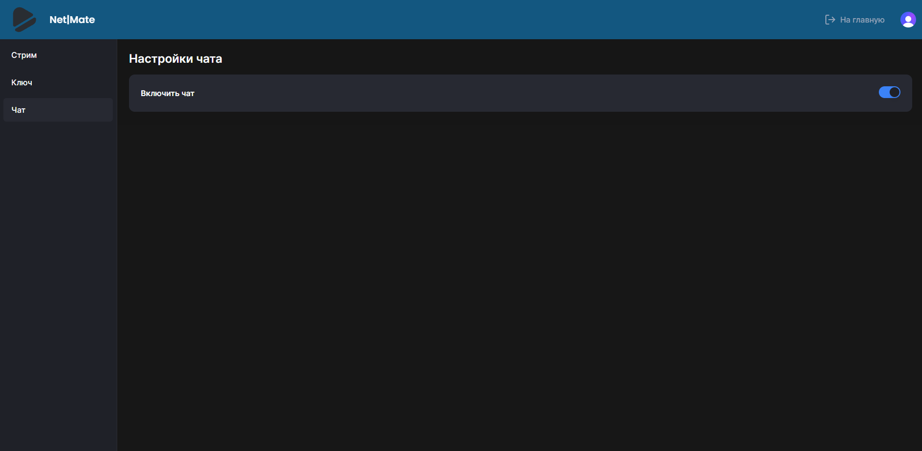
Страница настроек

Slide 16
Тестирование
Потоковая трансляция видео
Авторизация
Регистрация
Отправление сообщений в чат
Подписка на пользователей
Блокировка пользователей
Поиск трансляций
Функция отключения чата
Генерация ключа трансляции
Notes:
Для проверки системы использовалось функциональное тестирование. Это один из самых популярных видов тестирования, который проверяет соответствие функциональности продукта тому, как он был задуман.
Были проверены следующие функции:

Slide 17
Основные результаты
В рамках данной работы было разработано веб-приложение для потоковой передачи видео и общения пользователей. Были решены следующие задачи:
Проведён анализ предметной области
Разработаны требования к веб-приложению
Спроектировано веб-приложение
Реализовано приложение
Проведено тестирование веб-приложения

